Slide 1
云计算基础
黄俊
Mobile:13708083857
Mail: jhuang@uestc.edu.cn
QQ群：971643676

Slide 2
课程目标
CO1：通过本课程的学习，让学生了解云计算概念、知识体系、目前云计算领域的主要技术。
CO2: 理解Hadoop、MapReduce等技术理论及编程思想，掌握云计算基本理论原理与当今的云计算技术及最新发展，并能够构建简单的云计算环境

Slide 3
课程内容
第1章 大数据与云计算
第2章 Google云计算原理与应用
GFS、MapReduce、Chubby、Bigtable、Megastore
第5章 Hadoop2.0开源云架构
体系架构、访问接口、编程接口
第7章 虚拟化技术
服务器虚拟化、存储虚拟化、网络虚拟化、桌面虚拟化
第8章 OpenStack开源虚拟化平台
计算服务组件Nova、对象存储服务Swift、镜像服务Glance
第9章 微服务架构
容器技术Docker

Slide 4
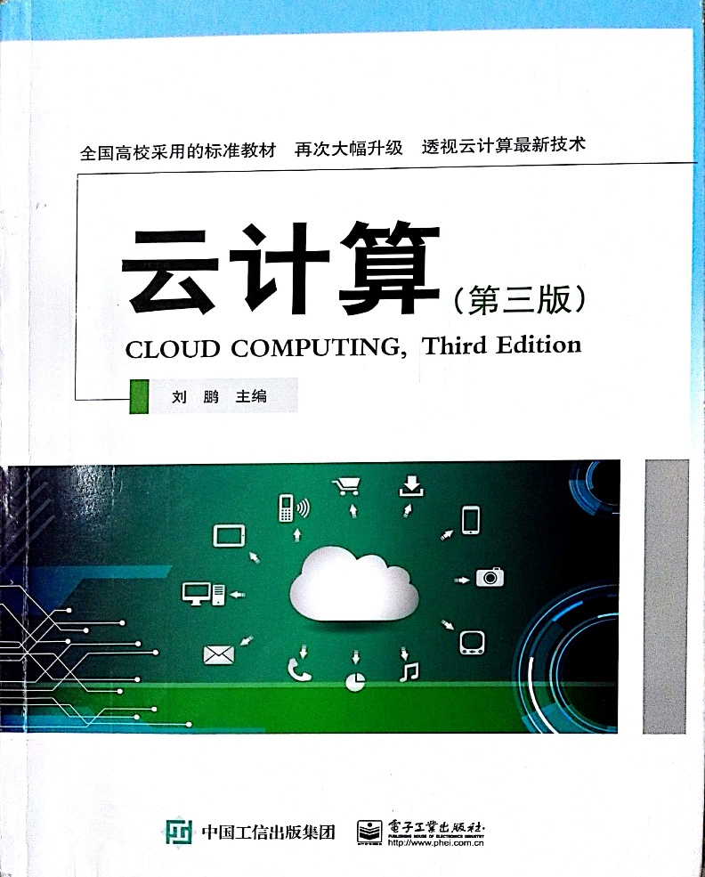
教材和参考书
《云计算》(第三版) 刘鹏主编 电子工业出版社
《 Cloud Computing: Concepts, Technology & Architecture 》 Thomas Erl，Prentice Hall,2013

Slide 5
成绩构成
成绩构成：平时10%，作业 + 课堂考勤
实验30%，报告 + 实验课考勤
期末60%

